Slide 1
«Реалізуй себе у владі» навчання талановитої молоді
Методика проведення навчання
Відділ кадрової роботи та нагород
ЛОДА
Notes:
На початку презентації вказати тривалість.

Slide 2
Сьогодні ми розглянемо
Про проект
Методика проведення навчання
Запитання і відповіді
ЛОДА

Slide 3
Про проект
Концепція
Формування нової генерації державних службовців
Перспектива довготермінова
Перспектива которткотермінова
Формування кадрового потенціалу для органів виконавчої влади за рахунок ініці-ативних, обдарованих та кваліфікованих фахівців
Формування «резервістів» - майбутнього покоління державних службовців
ЛОДА

Slide 4
Методика Крок 1
Проведення ознайомчої співбесіди
Особисте знайомство
Первинна оцінка потенціалу особи
Розподіл за напрямками роботи та закріплення відповідальної особи
Можлива зміна структурного
підрозділу для проходження навчання
ЛОДА
Notes:
Вставити бланк та стрілкою вказати місце заповнення.

Slide 5
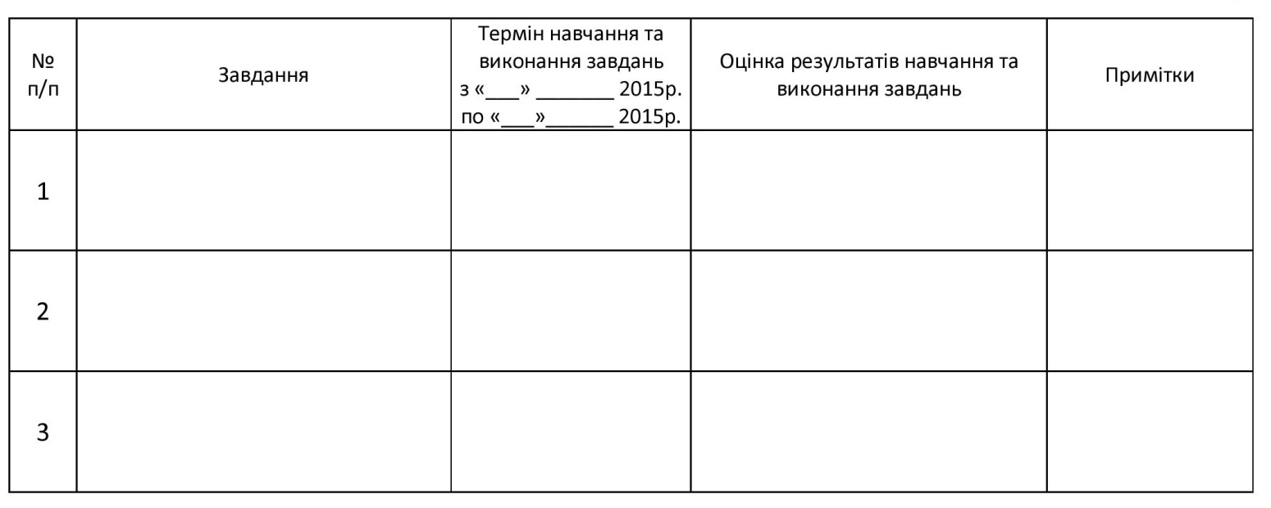
Методика Крок 2
Складання індивідуального плану навчання
Погоджуємо індивідуальний план
ЛОДА
Notes:
Додаємо бланк.
Індивідуальний план складає відповідальна особа від департаменту разом з особою що навчається.
Стрілкою в документі вказуємо місце заповнення документу:
місце заповнення плану;
Місце погодження індивідуального плану.

Slide 6
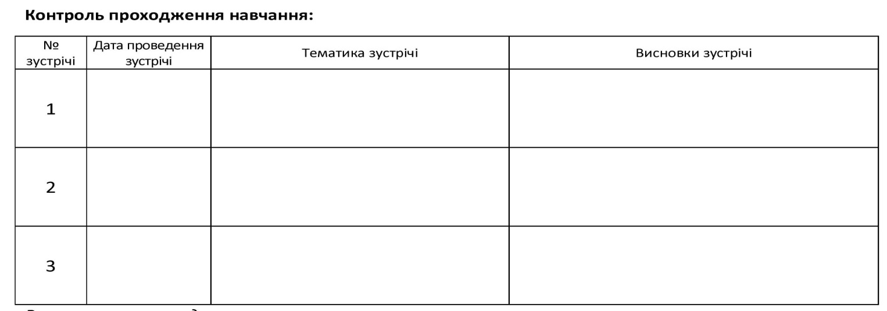
Методика Крок 3
Формуємо та затверджуємо графік спільних зустрічей
Графік затверджує голова облдержадміністрації
ЛОДА
Notes:
1.На бланку «індивідуальний план» складаємо план спільних зустрічей.
Зустрічі рекомендовано організовувати 1 роз на 2 тижні.
2.Графік зустрічей подається у відділ кадрів.
Відділ кадрів у свою чергу зводить графіки зустрічей усіх департаментів у єдиний,
та подає Голові ЛОДА на погодження.

Slide 7
Методика Крок 4
Контроль процесу навчання:
Оцінка та, за необхідності, відповідне корегування роботи відповідальної особи
Оцінка проходження особою навчання та виконання, визначених індивідуальним планом завдань
Корегування навчальної програми
Пропозиції про відрахування з навчання
ЛОДА
Notes:
Контрольні зустрічі, як ми вже зазначали, відбуваються орієнтовно 1 раз на 2 тижні,
теми зустрічей та результати заносимо у відповідну частину «індивідуального плану».
Рекомендуємо вести протокол зустрічей.
Бланк додаємо + стрілку.
За результатами першої контрольної зустрічі керівники департаментів готують списки тих учасників програми, яких рекомендують на мотиваційну зустріч з Головою ЛОДА

Slide 8
Методика Крок 5
Розгляд звіту, написання характеристики
Що важливо зазначити в характеристиці?
Виконання навчального плану, якість виконання завдань
Оцінка співпраці з відповідальною особою та колективом
Долученість до процесу роботи підрозділу
Досягнення за період навчання
Висновок щодо інновацій та проектів, запропонованих особою
ЛОДА
Notes:
Особа яка навчалася подає керівнику департаменту звіт на бланку.
Підложка це зображення бланку звіту.
Поверх має йти «Як оцінюємо?»
«Що важливо?»

Slide 9
Методика Крок 6 Результати
Особи, які будуть рекомендовані для участі у конкурсі на заміщення вакантних посад:
Характеристика
Пам'ятний диплом про проходження навчання
Рекомендація для участі у конкурсі на заміщення вакантних посад
Особи, які будуть зараховані до кадрового резерву:
Характеристика
Пам'ятний диплом про проходження навчання
Зараховуються до кадрового резерву
Особи, які пройшли навчання:
Характеристика
Пам'ятний диплом про проходження навчання
ЛОДА

Slide 10
Підсумки Запитання й відповіді
На сьогодні в ЛОДА навчаються 110 осіб
Залишили навчання 9 осіб
На мотиваційну зустріч з Головою ЛОДА за підсумками навчання та перших спільних зустрічей рекомендовано 18 осіб
У процесі впровадження даного проекту відділ кадрової роботи та нагород приводить у відповідність процеси, процедури та документи, які регламентують процес навчання
Дякуємо керівникам департаментів та відділів за співпрацю у даному проекті
ЛОДА

